Slide 1
Stowarzyszenie Dzieci Twardowskiego

Slide 2
Stowarzyszenie Dzieci Twardowskiego
Organizacja została założona w Dębieniu przez rodziców dzieci uczących się w Szkole Podstawowej im. Ks. Jana Twardowskiego w Rumianie. Stowarzyszenie Dzieci Twardowskiego jest zarejestrowane w KRS pod numerem KRS 0000764767 od dnia 24.01.2019 r.
Jesteśmy niedawno powstałą organizacją, której głównym celem jest wspomaganie rozwoju poznawczego dzieci i młodzieży, podtrzymywanie tradycji i świadomości narodowej, obywatelskiej, kulturowej, a także promocja integracji międzypokoleniowej oraz kultywowanie dziedzictwa kulinarnego.
Działania stowarzyszenia adresowane są do dzieci oraz młodzieży z Gminy Rybno, przede wszystkim z Dębienia, Truszczyn, Rumiana, Naguszewa i Groszek.

Slide 3
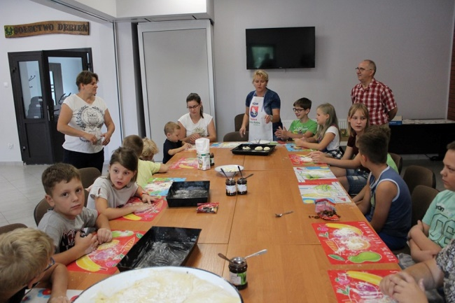
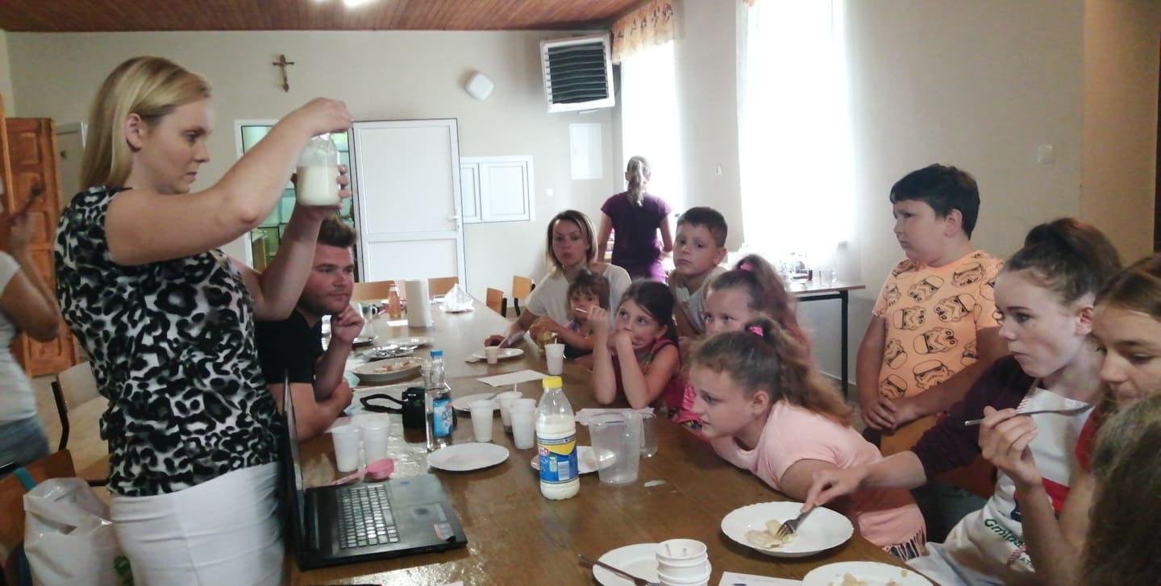
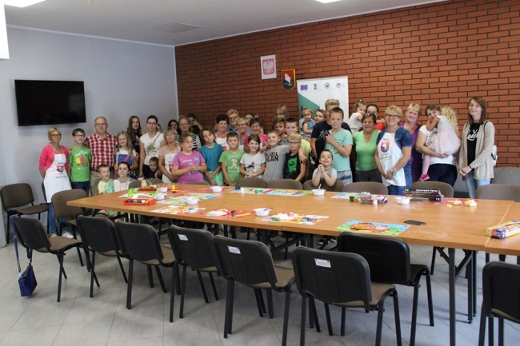
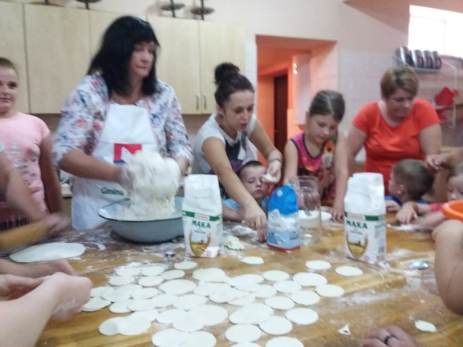
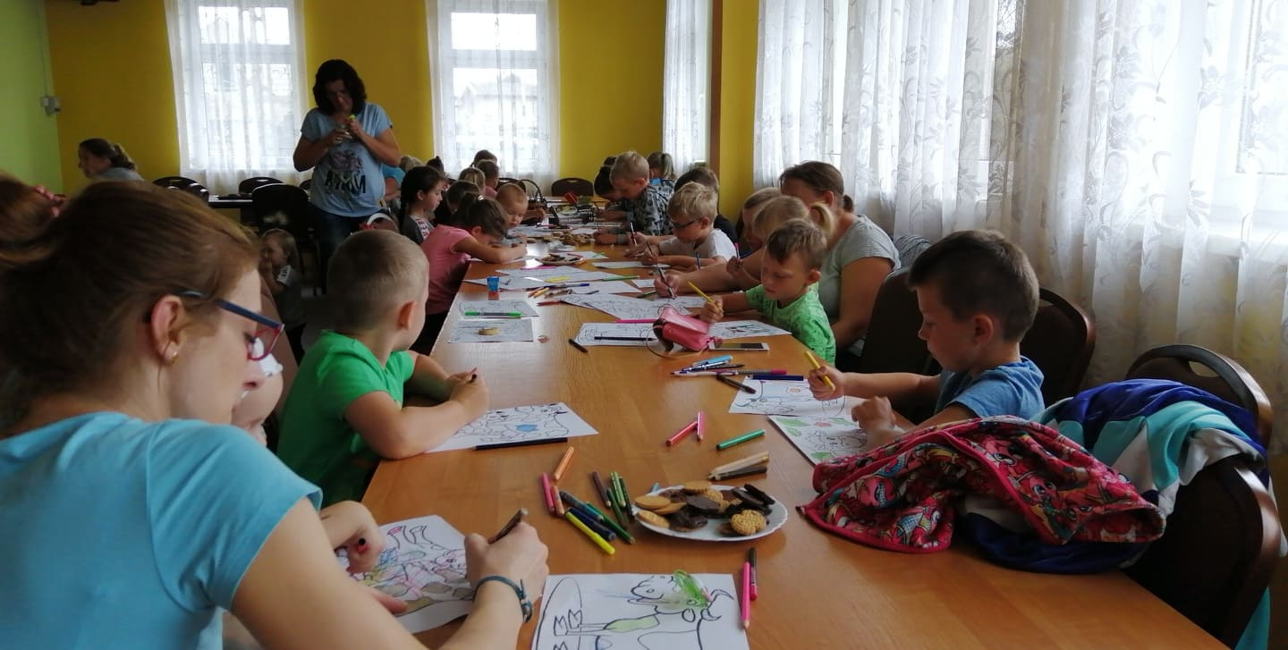
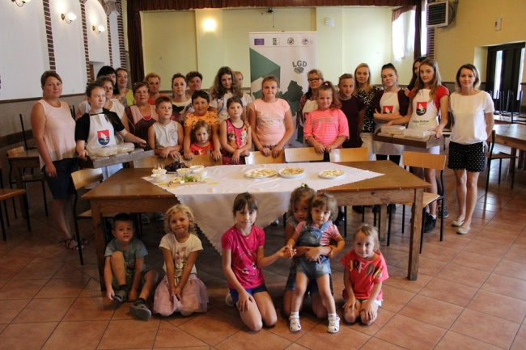
Nasze działania
Biały tydzień – projekt edukacyjny dotyczący korzyści dla zdrowia płynących z codziennego spożywania nabiału i budowania prawidłowych nawyków żywieniowych u najmłodszych.

Slide 4
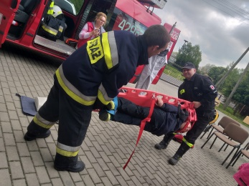
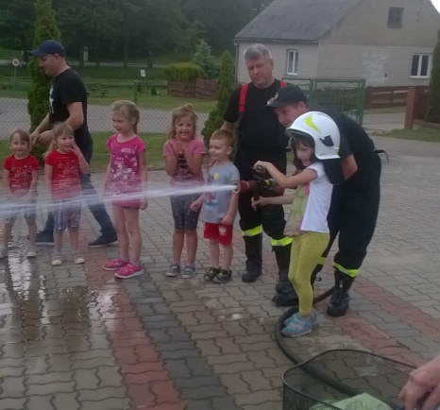
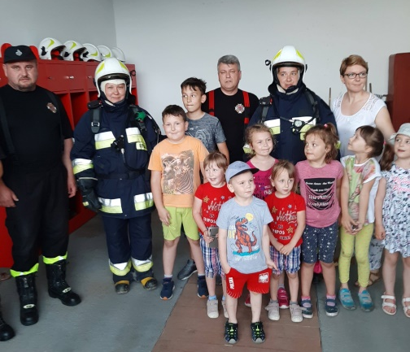
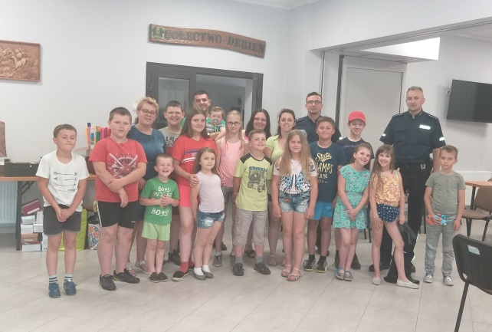
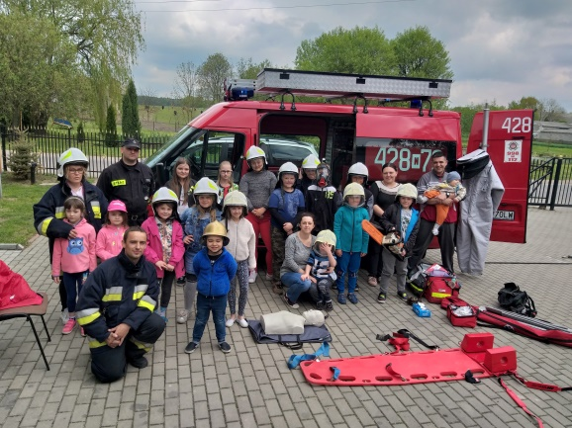
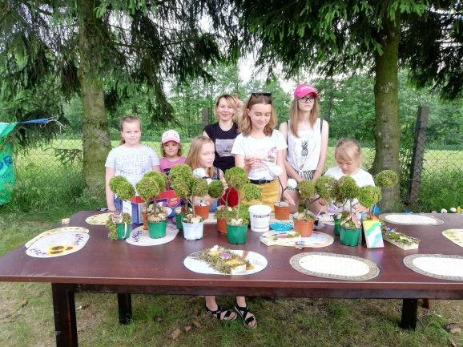
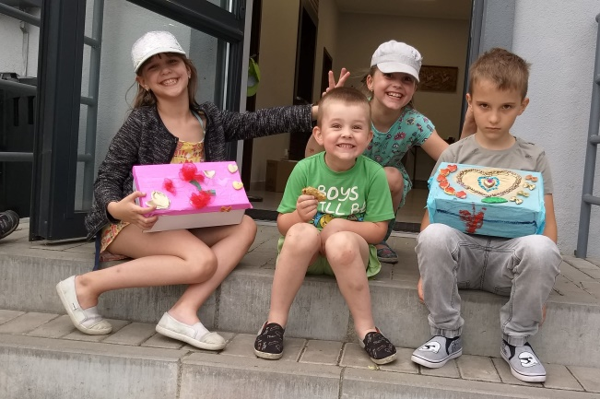
Nasze działania
Kolorowe soboty – cykl spotkań edukacyjno-artystycznych dotyczących bezpieczeństwa dzieci, spotkania ze strażakami, policjantami i pielęgniarką.

Slide 5
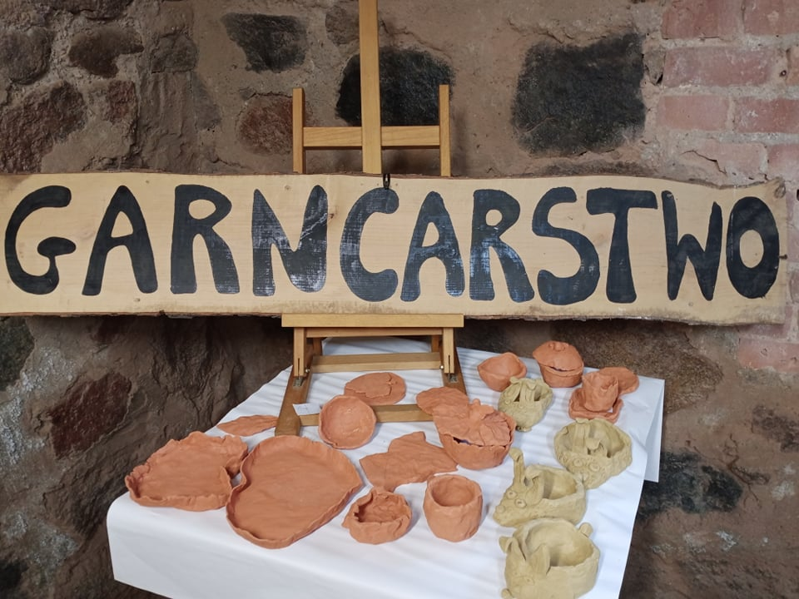
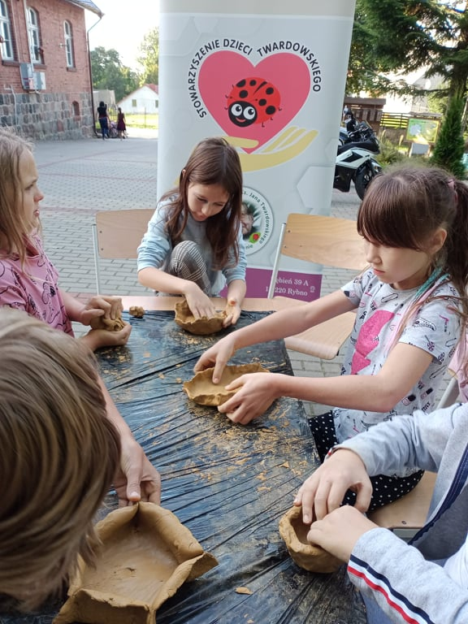
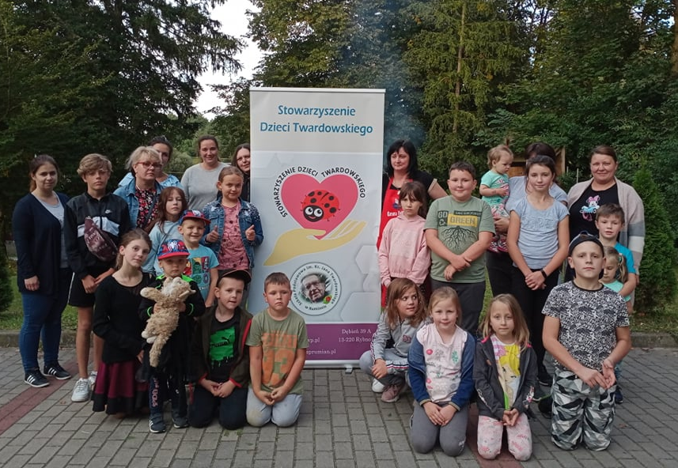
Nasze działania
Warsztaty garncarskie – zajęcia organizowane na terenie Szkoły Podstawowej im. ks. J. Twardowskiego w Rumianie pozwalają uczestnikom na poznanie różnych technik modelowania w glinie, zgłębienie tajników toczenia na kole garncarskim, a także poznanie technik zdobniczych. Doświadczenia te pozwalają na rozwijanie kreatywności, wyobraźni i zdolności manualnych dzieci jak również na poznanie, odtworzenie i rekonstrukcję zawodu garncarza.

Slide 6
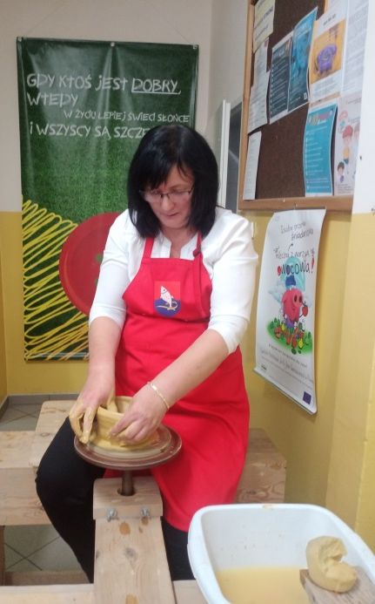
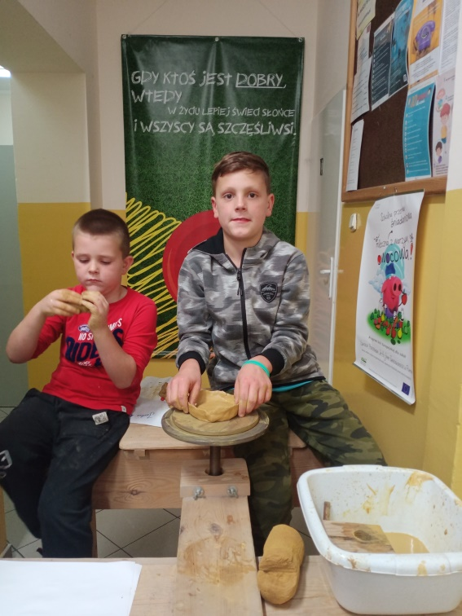
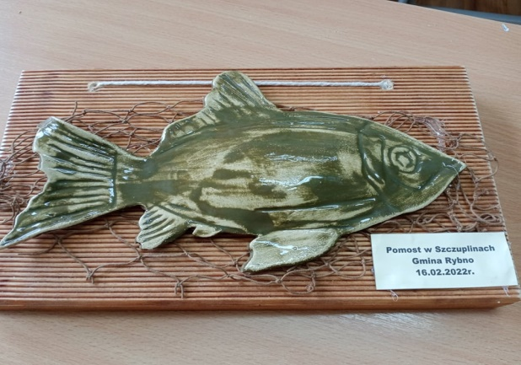
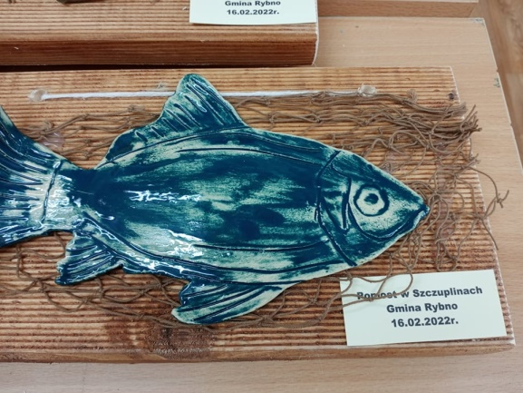
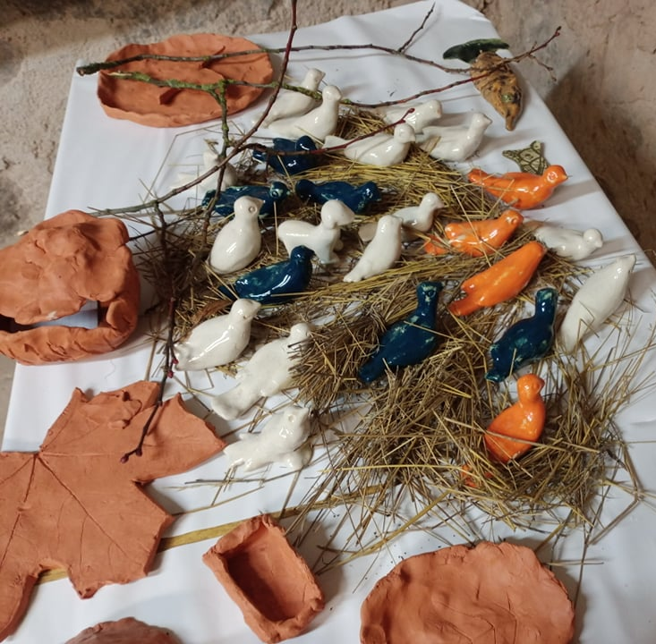
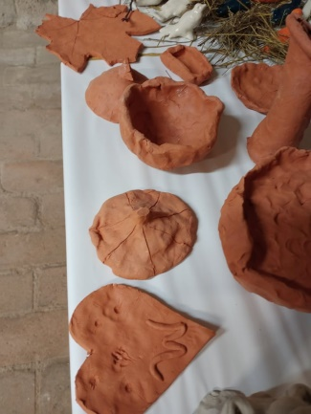
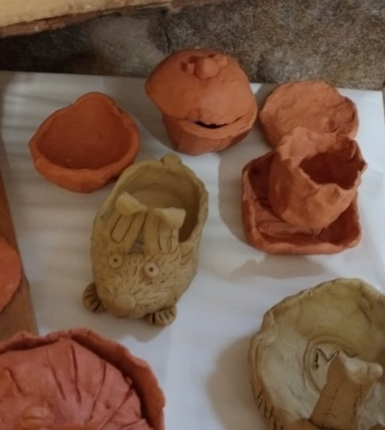
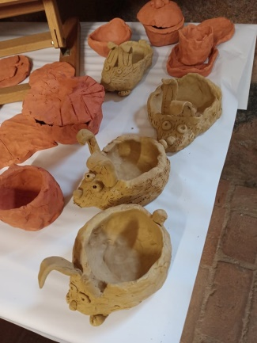
Nasze działania
Warsztaty garncarskie

Slide 7
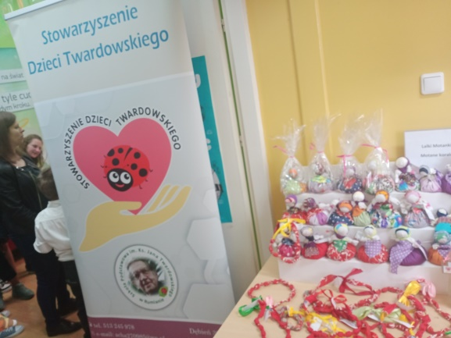
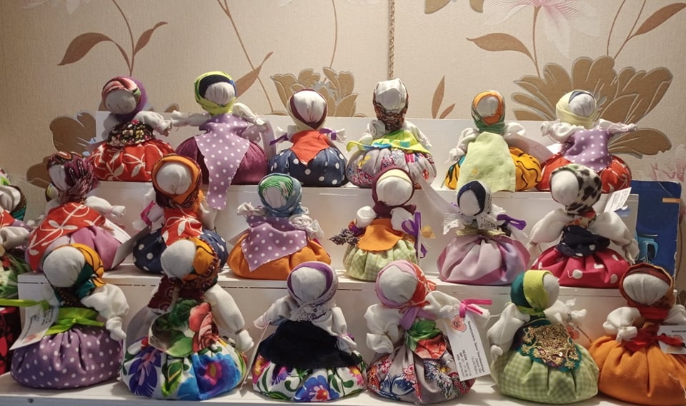
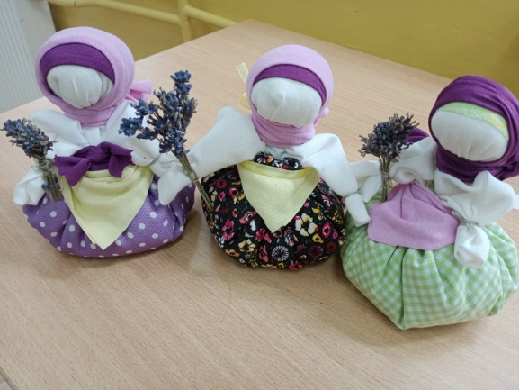
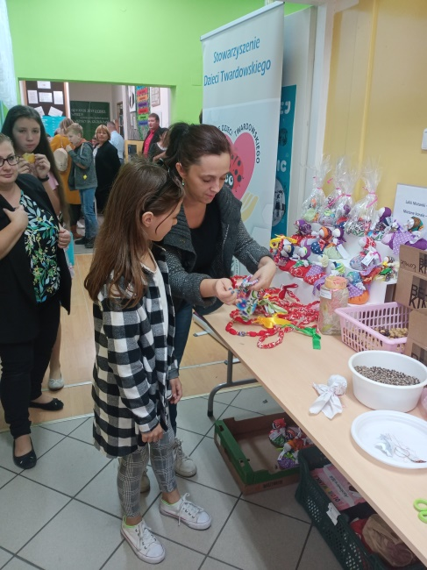
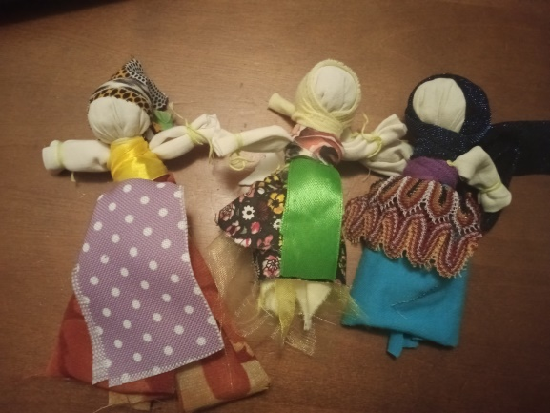
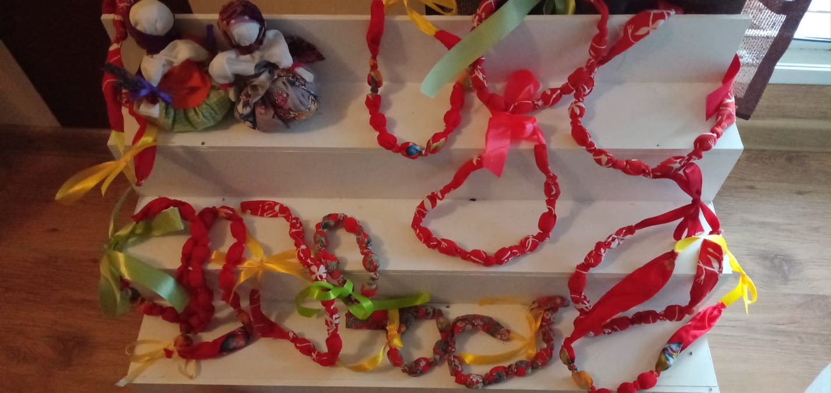
Nasze działania
Europejskie Dni Dziedzictwa – projekt społeczno-edukacyjny, którego celem jest promocja dziedzictwa kulturowego.
Słowiańskie lalki motanki

Slide 8
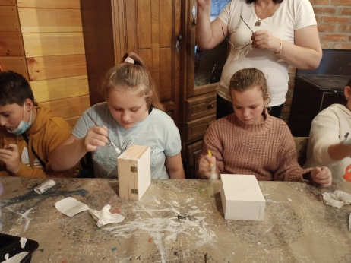
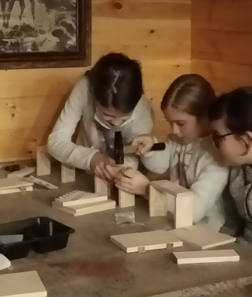
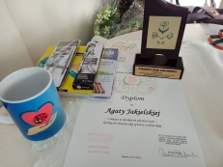
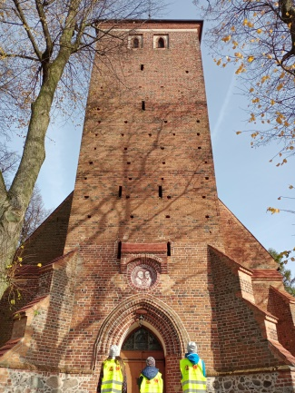
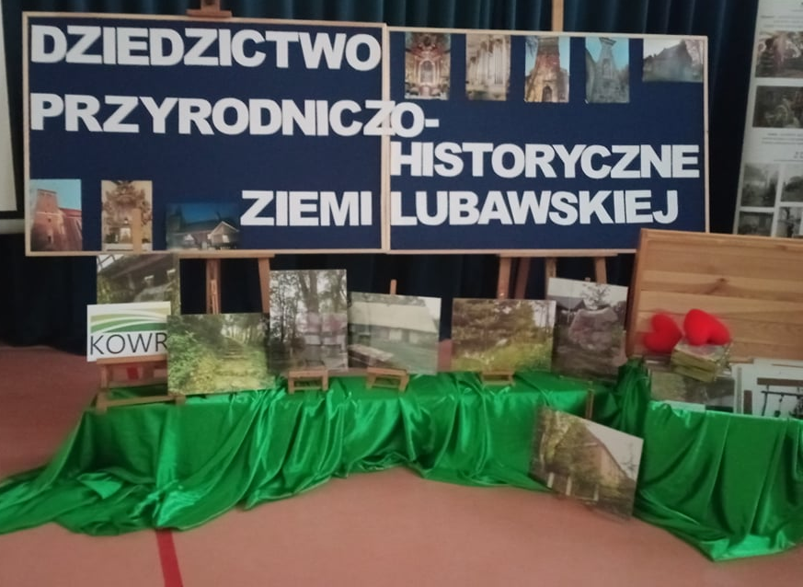
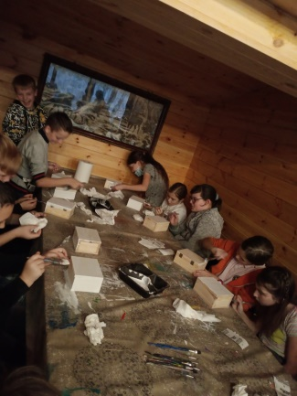
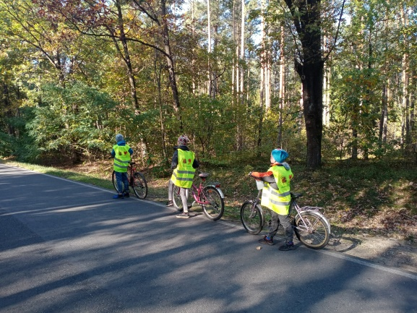
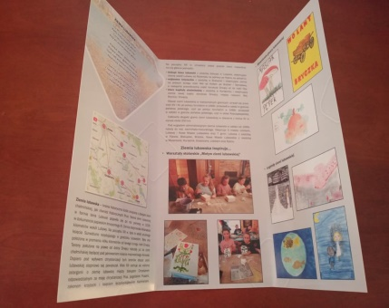
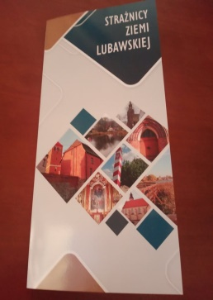
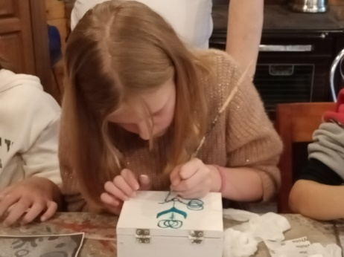
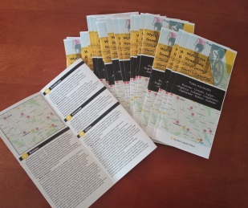
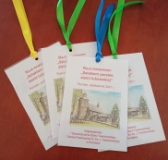
Nasze działania
Skarby Ziemi Lubawskiej – główne założenie projektu to rozwijanie poczucia tożsamości narodowej poprzez rozwój tożsamości regionalnej.

Slide 9
Kontakt:
Stowarzyszenie Dzieci Twardowskiego
Dębień 39A, 13-220 Rybno
KRS 0000764767, NIP 5711718898, REGON 382401119
Prezes: Anna Piątkowska – tel. 513 245 978
https://sprumian.pl/stowarzyszenie-dzieci-twardowskiego,313,pl
Stowarzyszenie Dzieci Twardowskiego

